Slide 1
Sala de Estudos Multidisciplinar: uma proposta de inclusão no câmpus Visconde da Graça (CaVG)
Edital PROEN 14/2018
Elisane Ortiz de Tunes Pinto (Pedagoga)
Vanessa Fernandes Gastal (Téc. Assuntos Educacionais)

Slide 2
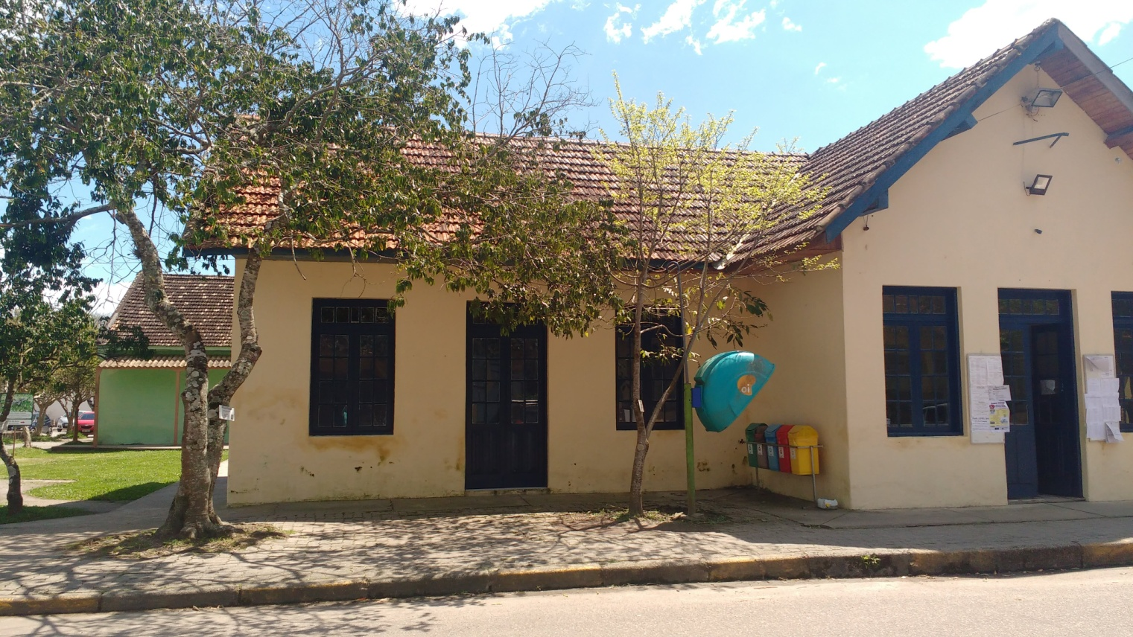
OBJETIVO GERAL
Viabilizar um local apropriado para estudos e resgate de aprendizagens com a participação dos estudantes e dos docentes a fim de incentivar a integração e a convivência harmoniosa de múltiplos saberes, bem como inovar no processo de ensino e aprendizagem no que tange a personalização do ensino e o respeito às diferentes formas de aprender.

Slide 3
OBJETIVOS ESPECÍFICOS
Promover o compartilhamento de experiências e aprendizagens entre os pares;
Oferecer à comunidade acadêmica um local apropriado para as aulas de apoio;
Incentivar o respeito às diferenças, acolhendo e compreendendo todas as formas de aprendizagem;
Proporcionar um espaço de auxílio mútuo, colaboração, contribuindo para o crescimento da autoestima;
Propiciar um espaço funcional que acolha os estudantes que dispõem de tempo livre devido carga horária reduzida por cursarem apenas disciplinas nas quais reprovaram no ano anterior.

Slide 5
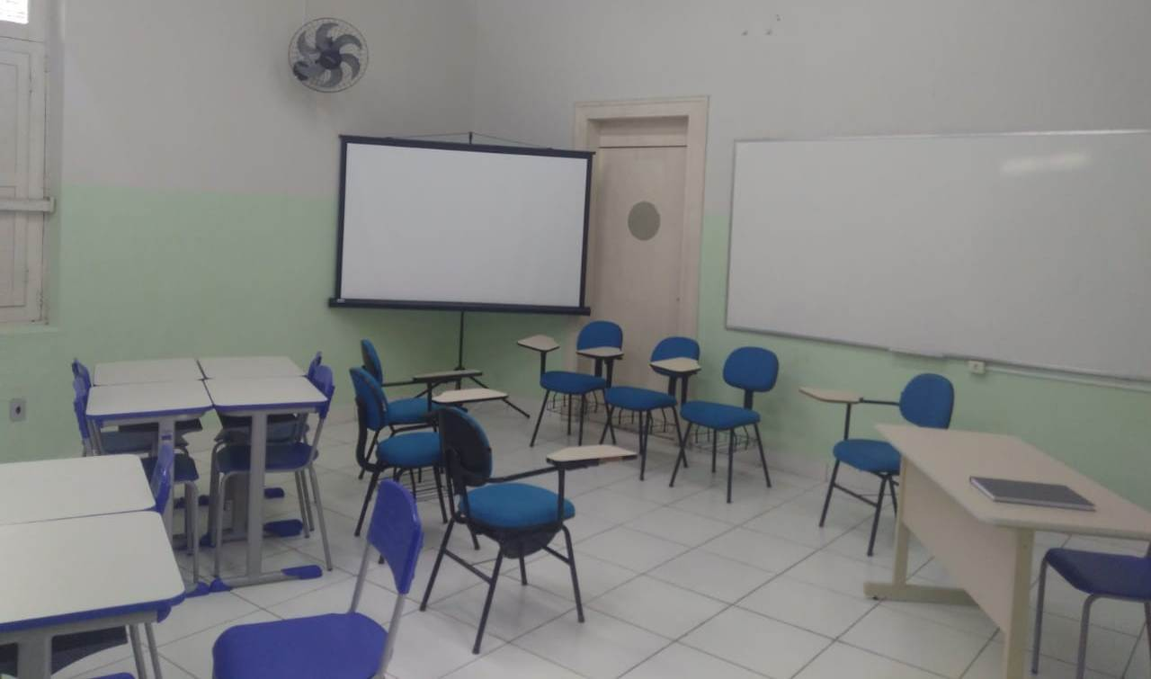
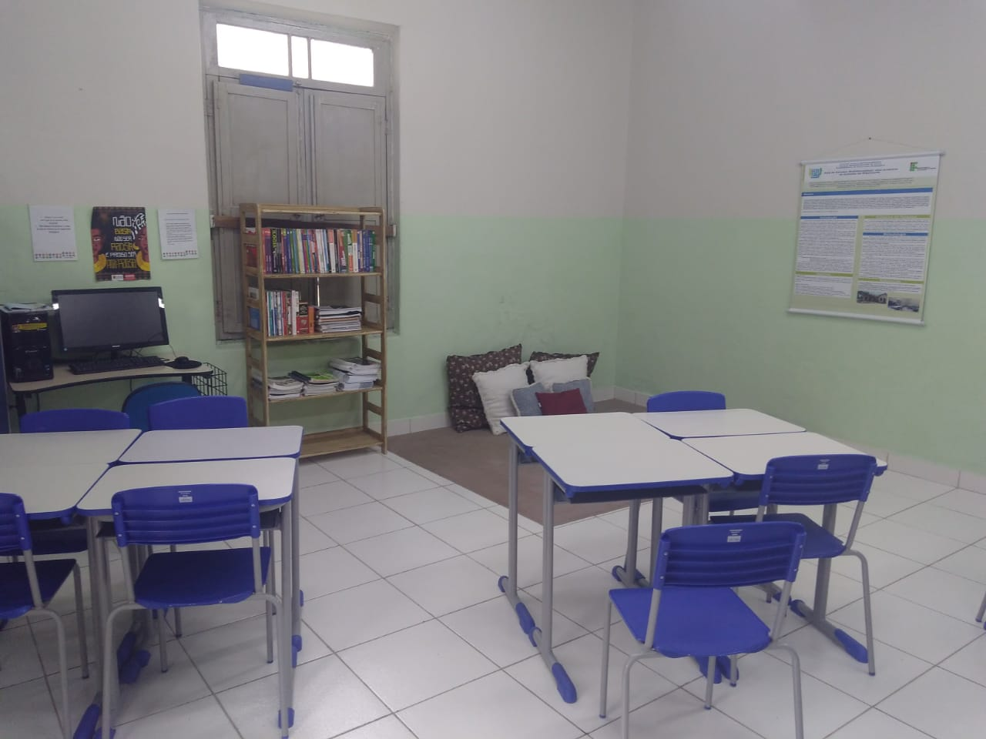
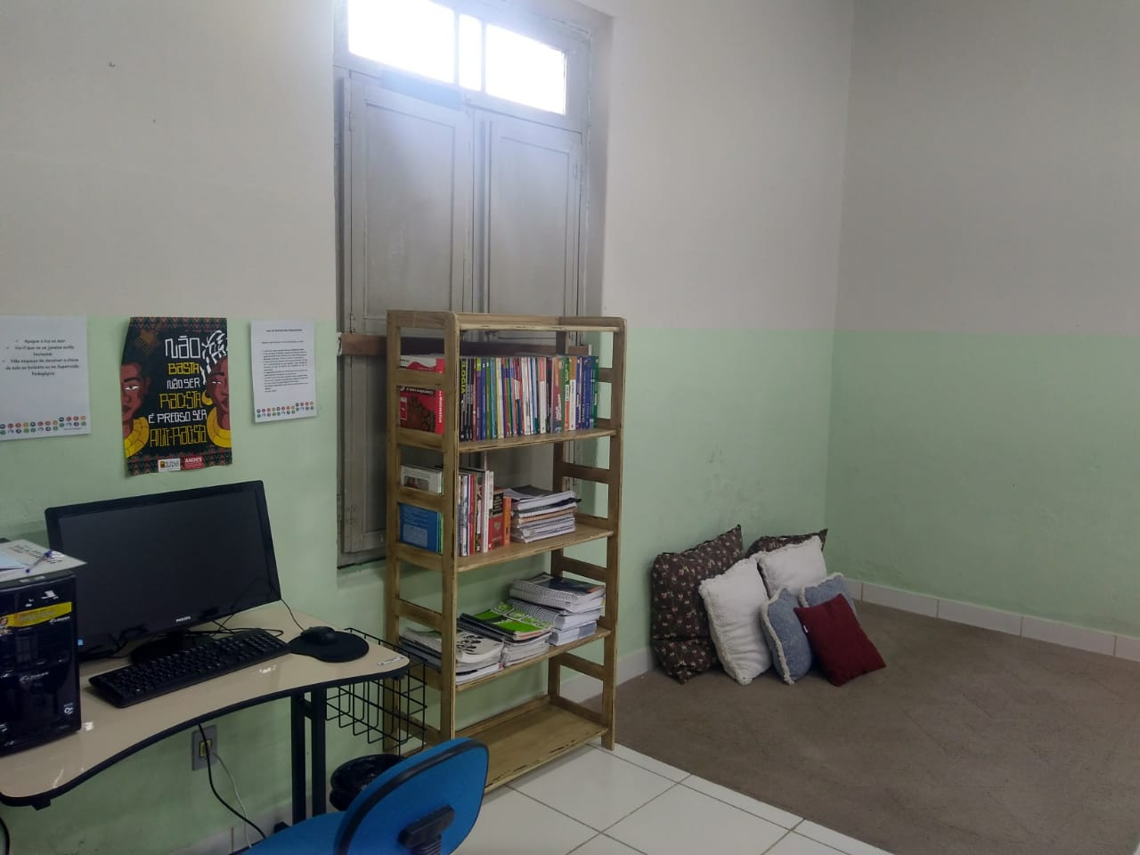

Slide 6
Como funciona?
Agendamento
Grupos de Estudos
Aulas de Apoio
Aulas de Dependência
Monitoria

Slide 7
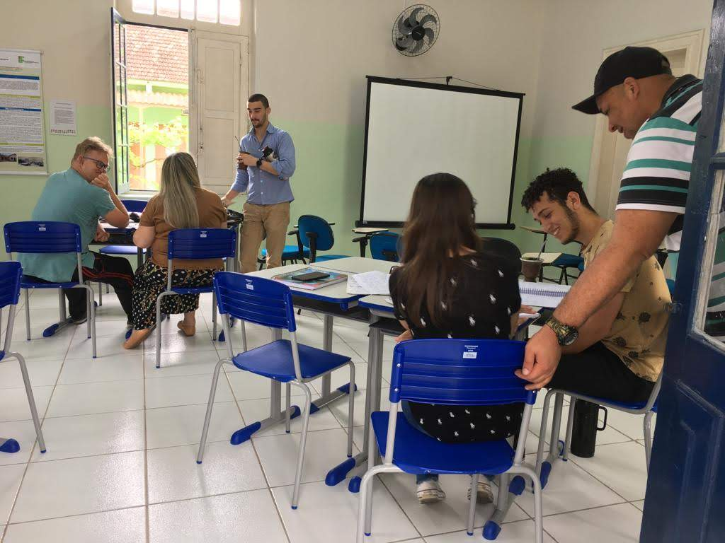
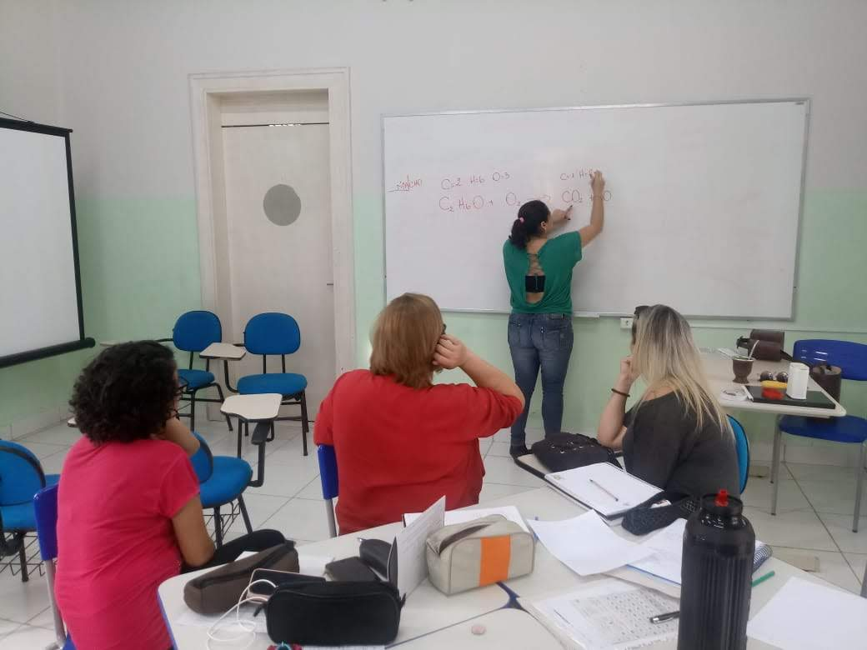

Slide 8
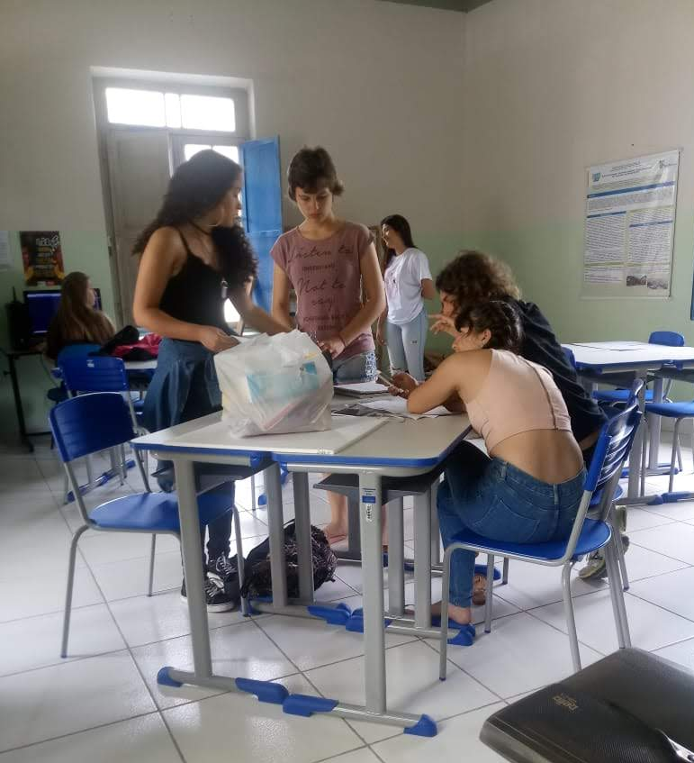
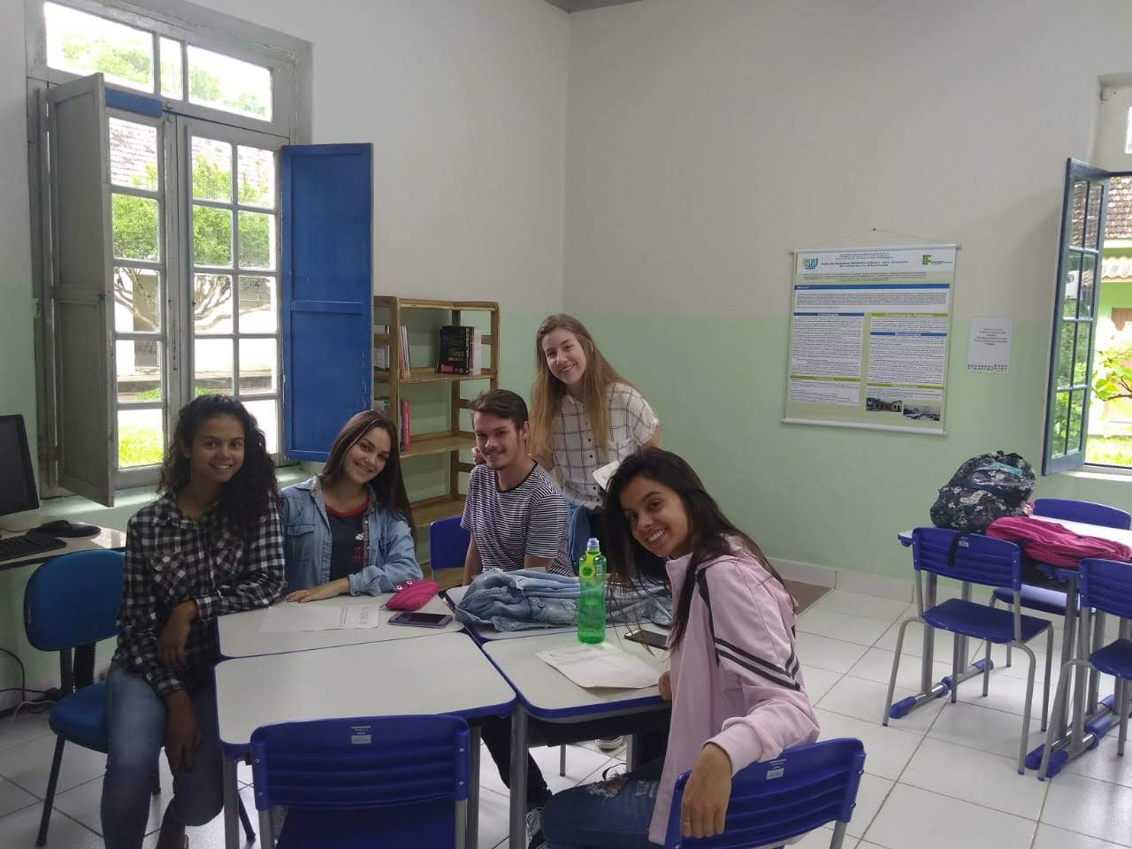

Slide 9
Resultados
Tabela de utilização da Sala de Estudos Multidisciplinar
Semanas 2018 | Aulas Apoio/ Monitorias | Grupos de Estudos | Cursos Técnicos | Tecnólogos/Licenciaturas
22 a 28/10 | 1 | - | 1 | -
29 a 02/11 | - | 1 | 1 | -
5 a 11/11 | 2 | 8 | 9 | 1
12 a 18/11 | 5 | 3 | 7 | 1
19 a 25/11 | 4 | 6 | 8 | 2
26 a 2/12 | 5 | 8 | 13 | -
3 a 9/12 | - | 10 | 10 | -
17 a 23/12 | 2 | 5 | 5 | 2
Total de reservas | 19 | 41 | 54 | 6

Slide 10
Resultados
Tabela de utilização da Sala de Estudos Multidisciplinar
Semanas 2019 | Aulas Apoio/ Monitorias | Grupos de Estudos | Cursos Técnicos | Tecnólogos/Licenciaturas
11 a 17/02 | - | 1 | - | 1
18 a 24/02 | 3 | - | 3 | -
25/2 a 3/03 | 4 | 4 | 7 | 1
4 a 10/03 | - | 5 | 5 | -
11 a 17/03 | 5 | 1 | 5 | 1
18 a 24/03 | 8 | 4 | 9 | 3
25 a 31/03 | 9 + 1 (psico) | 2 | 12 | -
1º a 7/04 | 10 + 1 (psico) | 1 | 12 | -
8 a 14/04 | 11 + 1 (psico) | 4 | 14 | 2
Total de reservas | 53 | 22 | 67 | 8

Slide 11
Resultados

Slide 12
cosup@cavg.ifsul.edu.br
supervisaocavg@gmail.com

